Slide 1
Agenda
18.00-19.15 Medborgardialog
Bergs kommun har beslutat sig för att växa – men varför är det så viktigt?
Befolkningsutveckling
19.15-19.45 Fika
19.45-21.00 Kultur och Fritidsdialog
www.berg.se
www.berg.se

Slide 2
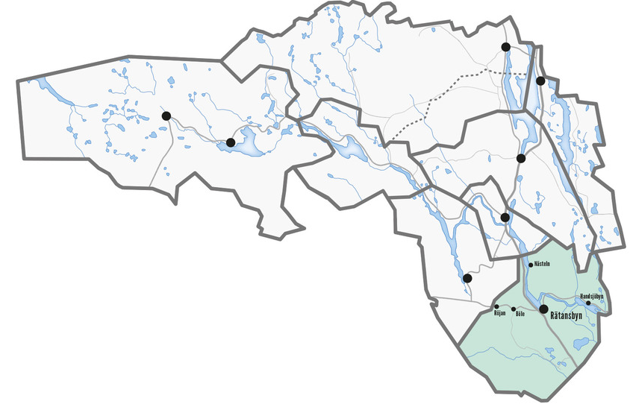
Meborgardialog Rätansbygden 2025
www.berg.se
www.berg.se
2025-04-28

Slide 3
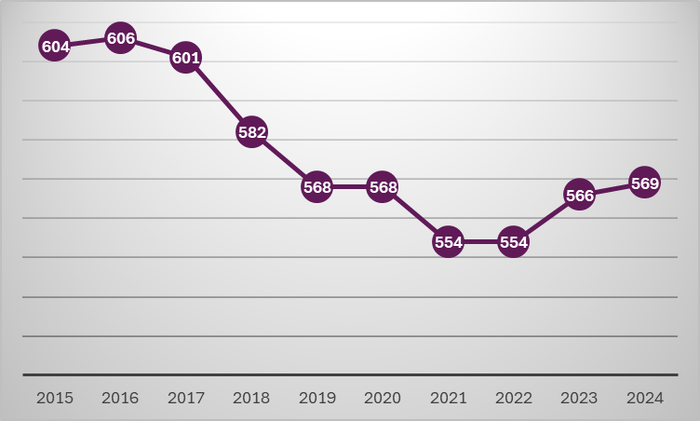
Rätansbygden
569 invånare
2024
Rätansbygden ökade sin befolkning både 2023 och 2024 (+12 och +3)
Av 28 barn mellan 0-5 år är 6 barn födda 2024 Det är en siffra som sticker ut, det var tex bara 2 födda under 2023.
www.berg.se

Slide 4
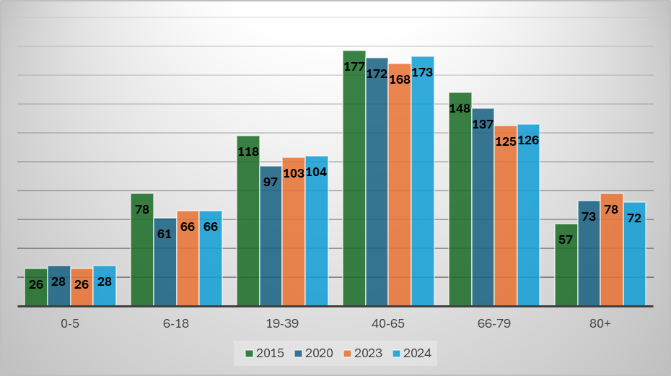
Rätansbygden
569 invånare
2024
www.berg.se

Slide 5
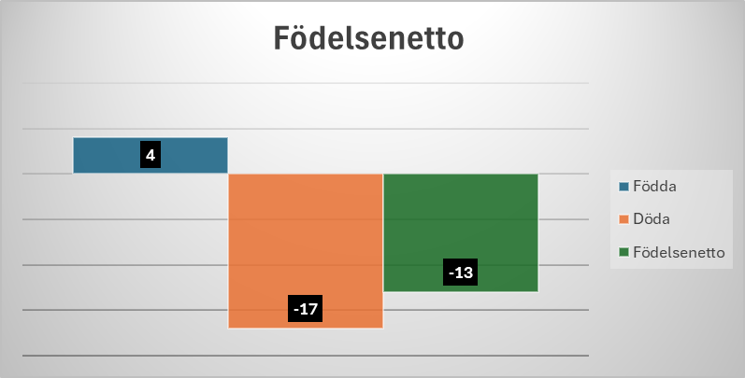
Rätansbygden
569 invånare
2024
www.berg.se

Slide 6
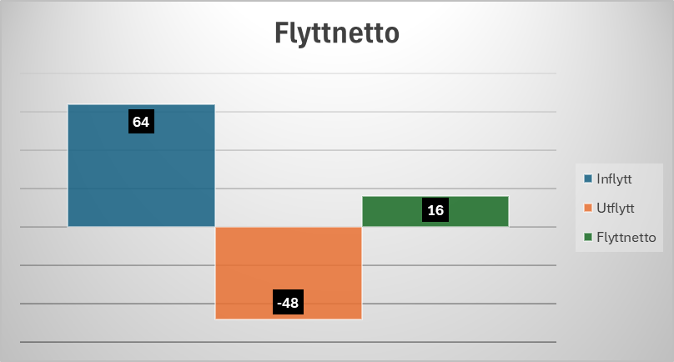
Rätansbygden
569 invånare
2024
www.berg.se

Slide 7
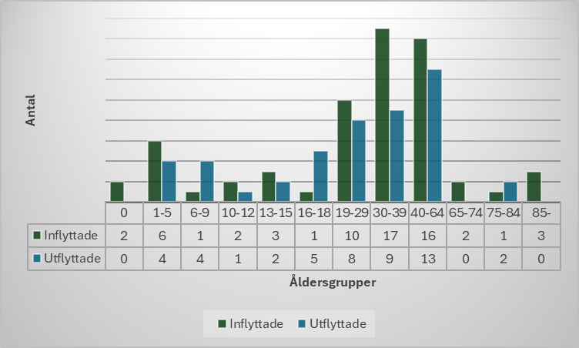
Inflytt/Utflytt 2024
569 invånare
2024
64 inflyttade
= 11%
48 utflyttade
= 8%
www.berg.se

Slide 8
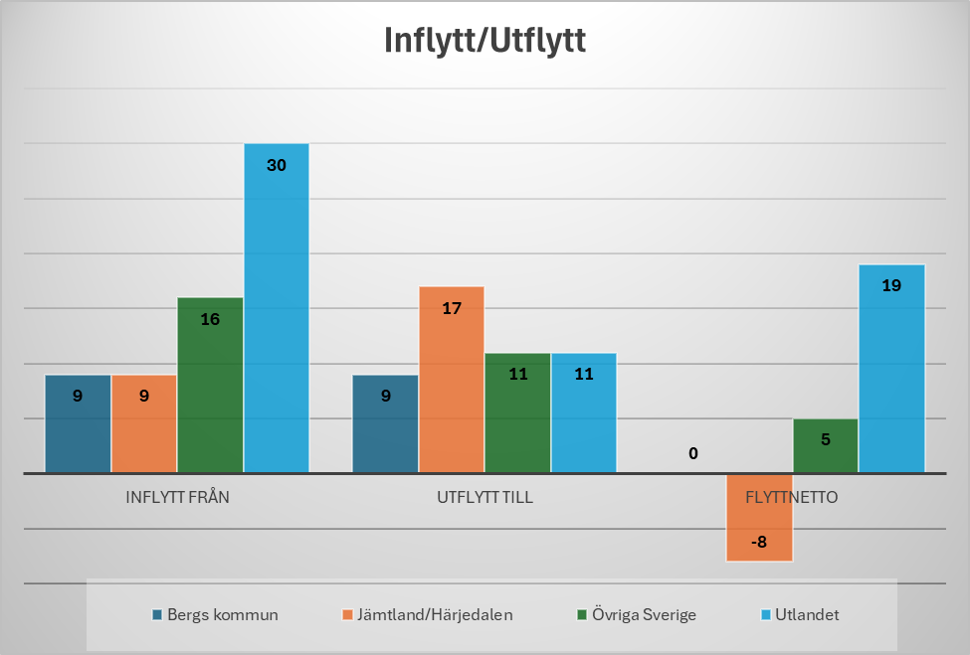
Inflytt/Utflytt 2024
569 invånare
2024
64 inflyttade
= 11%
48 utflyttade
= 8%
www.berg.se

Slide 9
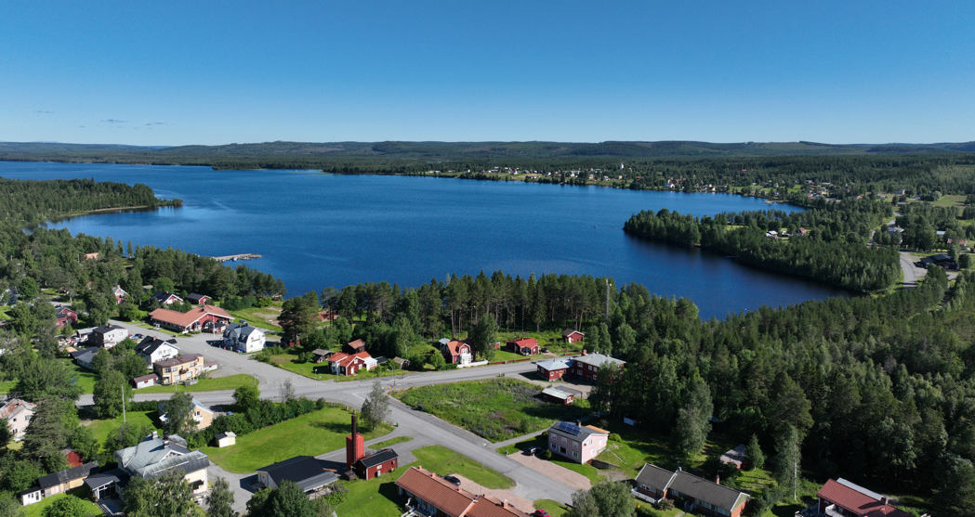
Rätansbygden
7600
+ 39 (608)
6800
-25 (544)
Rätans förskola 22 barn
Rätans skola 33 elever
0-5 år +3 (31)
6-18 år +7 (73)
0-5år -3 (25)
6-18 år -6 (60)
Östgärde 15 platser
19-65 år + 20 (297)
19-65 år -15 (262)
66-79 år + 6 (132)
80+ +3 (75)
66-79 år -3 (123)
80+ +2 (74)
Notes:
-

Slide 10
Varför behöver ni bli fler här?
Fler medborgare ger sociala fördelar
Vi behöver människor som jobbar inom våra verksamheter
God kvalitet i vård, skola och omsorg
Behålla och utveckla den service som finns i våra bygder
Behålla verksamheter som är viktiga för välfärden
Vi behöver värna demokratin och ha människor som vill vara politiskt aktiva
Vi behöver människor som engagerar sig i föreningslivet
Skatteintäkter, i snitt 75 000:- per invånare
www.berg.se

Slide 11
Vad händer om vi inte blir fler…
Det blir svårt att upprätthålla den service och struktur som finns
Pengarna räcker inte till allt
Företag och föreningar får minskat kundunderlag, minskat utbud
Det blir svårt att hitta arbetskraft till bla vård, skola och omsorg.
www.berg.se

Slide 12
Diskussion
Hur påverkas Rätansbygden om antalet medborgare i olika åldersgrupper förändras, vilka möjligheter finns och vilka utmaningar?
Vilka är det som flyttar in i Rätan och vilka flyttar ut? Varför?
www.berg.se

Slide 13
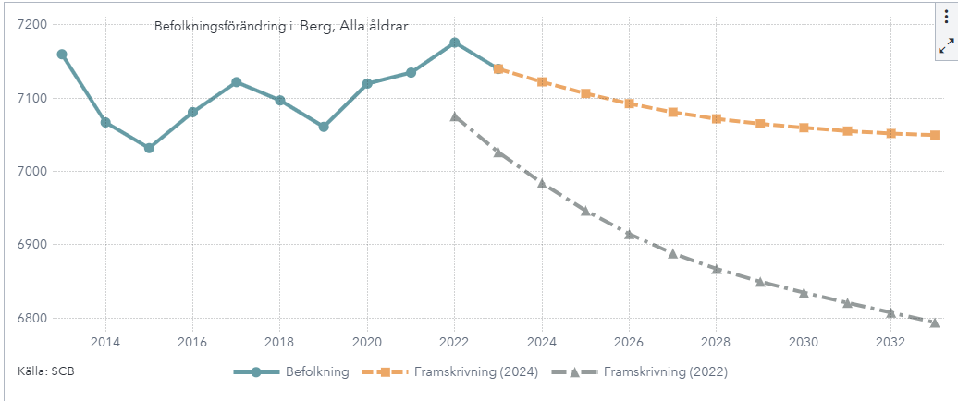
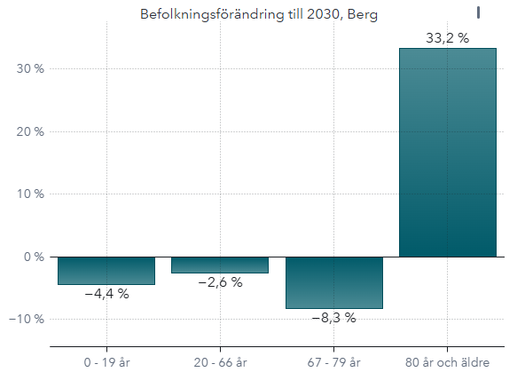
Befolkningsprognos SCB
www.berg.se

Slide 14
Vad kan just du bidra med?
www.berg.se

Slide 15
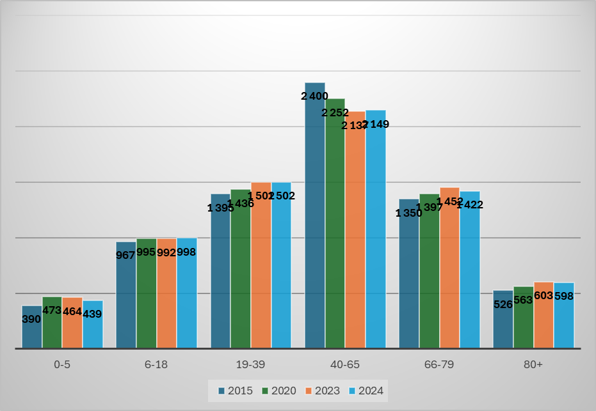
Bergs Kommun
92% av kommunens invånare uppger att Bergs kommun är en bra plats att leva och bo på!
7 108 invånare 2024
www.berg.se
Notes:
Medborgarundersökningen 324 svar

Slide 16
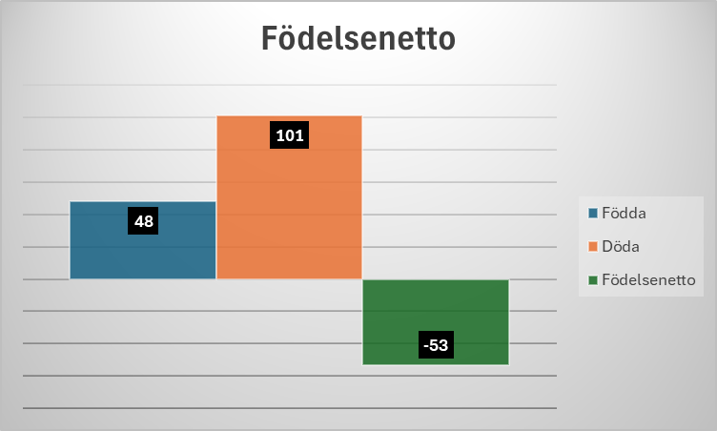
Födelsenetto
7 108 invånare 2024
www.berg.se

Slide 17
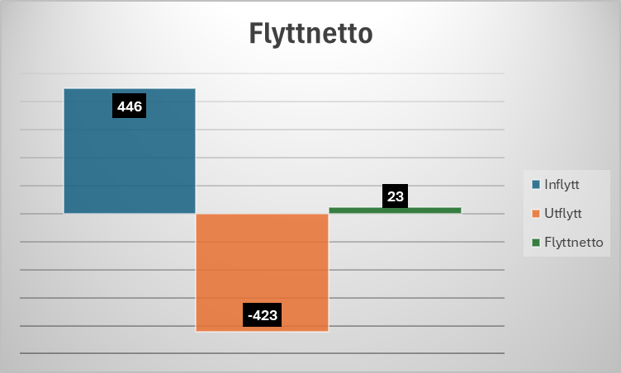
Flyttnetto
7 108 invånare 2024
www.berg.se

Slide 18
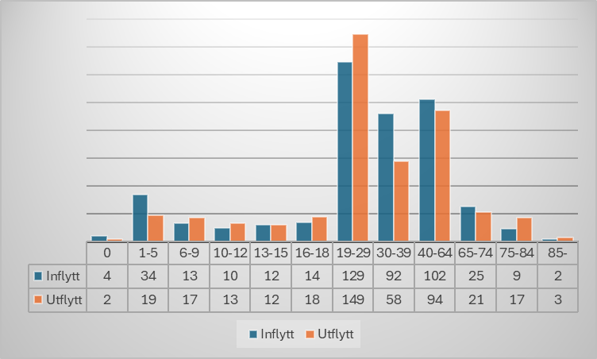
Inflytt/Utflytt 2024
7 108 invånare 2024
Inflytt 446
= 6%
Utflytt 423 = 6%
www.berg.se

Slide 19
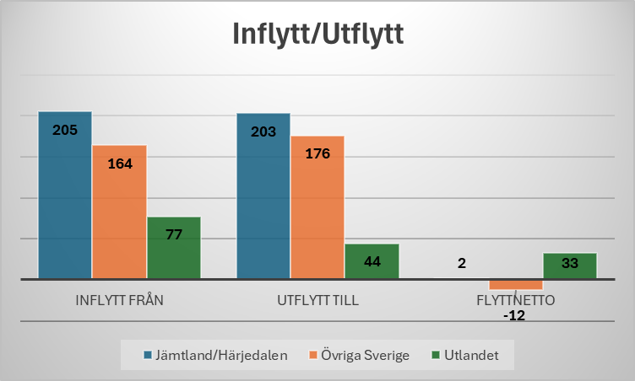
Inflytt/Utflytt 2024 Bergs Kommun
7 108 invånare 2024
Inflytt 446
= 6%
Utflytt 423 = 6%
www.berg.se

Slide 20
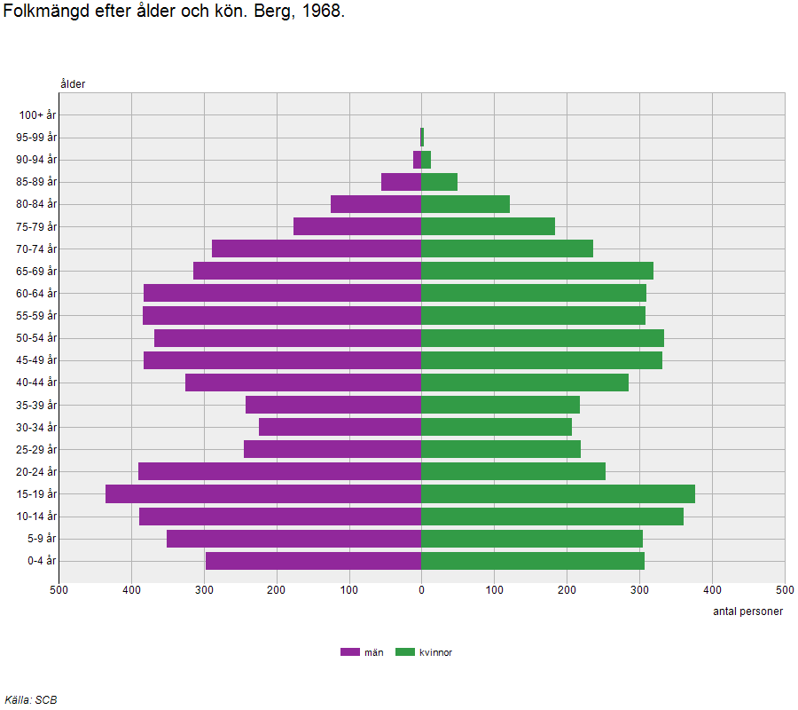
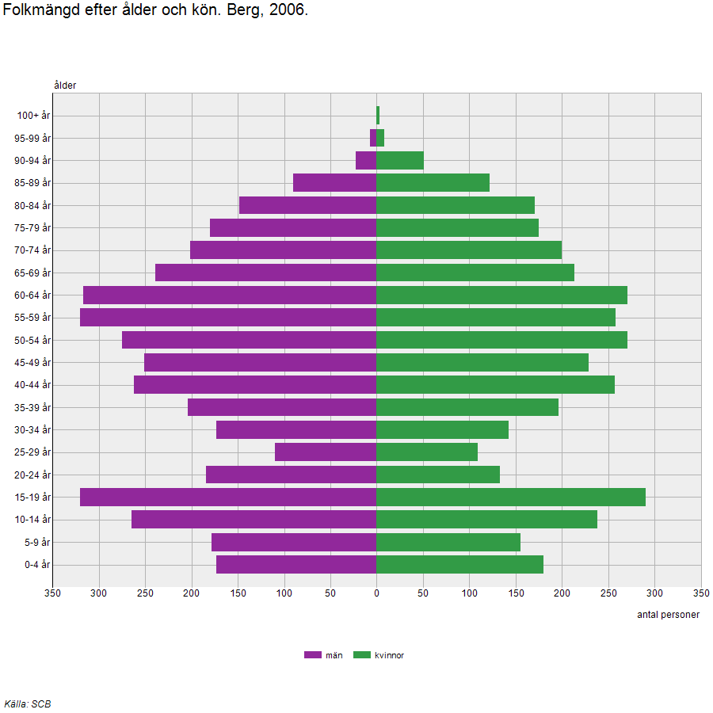
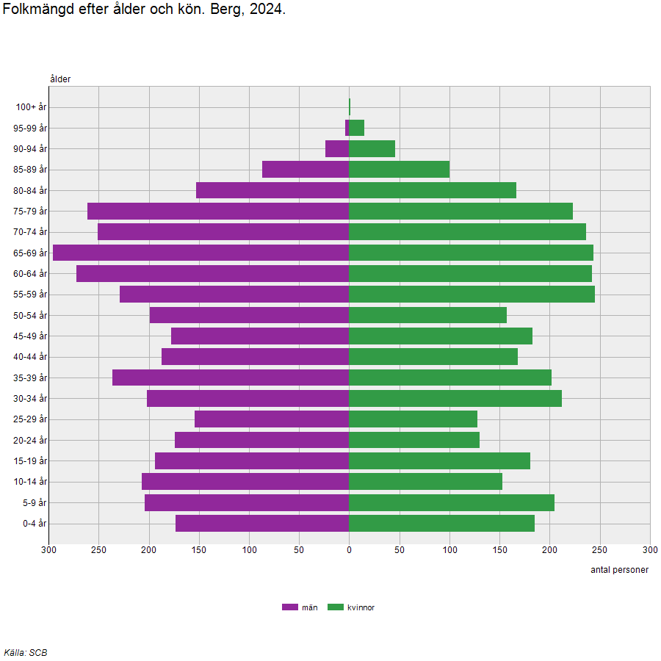
Befolkningens sammansättning
www.berg.se

Slide 21
Bergs Kommun
Mål 7600
=+492 personer
Motsvarar nästan två förskoleavdelningar
0-5 år
+ 30 barn
66-79 år
+ 98
6-18 år
+ 69 elever
Det är lika många som går i åk 9 vt -25
80+
+41
19-65
+253 i arbetsför ålder

Slide 22
Bergs Kommun
Om vi bara är 6800
= -308 personer
0-5 år
- 19 barn
66-79 år
- 62
6-18 år
- 43 elever
Det är fler elever än det går på våra minsta skolor
80+
- 26
19-65
- 158 i arbetsför ålder

Slide 23
Lokala utvecklingspunkter
→ Bejaka närheten till Destination Vemdalen med hänsyn till arbetskrafts- och tjänsteförsörjning.
→ Stötta bygden att ta fram en långsiktig plan för att utnyttja de ekonomiska förutsättningarna som vatten- och vindkraften ger.
→ Lyft och synliggör bilden av Rätan.
→ Utveckla fisket och miljöerna kring de stora sjöarna.
→ Stärk det sociala utbudet i bygden.
→ Utveckla genomfarten för att bättre ta till vara på trafikflödet på de stora vägarna.
→ Ha ett öppet förhållningssätt till att låta lokala krafter helt eller delvis ta ansvar för både privat och offentlig service.
www.berg.se
www.berg.se

